Slide 1
工作报告
孙童
2019/6/13

Slide 2
BESIII 主漂移室模拟真实化调试（tuning）
调试模拟的输入参数（击中效率和空间分辨参数）,使得模拟产生的数据与真实数据更为接近。
$ε_{hit}^{i}= N_{hit}^{i} /N_{TrkPass}^{i}$
调试方法
$ε_{nextSimInput}=ε_{simInput}$ $×\frac{ε_{data}}{ε_{simResult}}$
击中效率与layer，doca ，$cosθ$，cell 有关
r = $d_{drift} −d_{doca}$
残差分布用双高斯拟合，需要调试的空间分辨对应于双高斯的五个参数(f ,$μ_{1}{,σ}_{1}{,μ}_{2}{,σ}_{2}$)。
调试方法
先$调 f，f_{next}=f_{simResult}+{(f}_{data}−f_{simResult})×0.5$

Slide 3
BESIII 主漂移室模拟真实化调试（tuning）
调试流程
Simulation
data
Data : 180526-180601 jpsi 55861_56042
Tuning parameters
Reconstruction
Tuning code

Slide 4
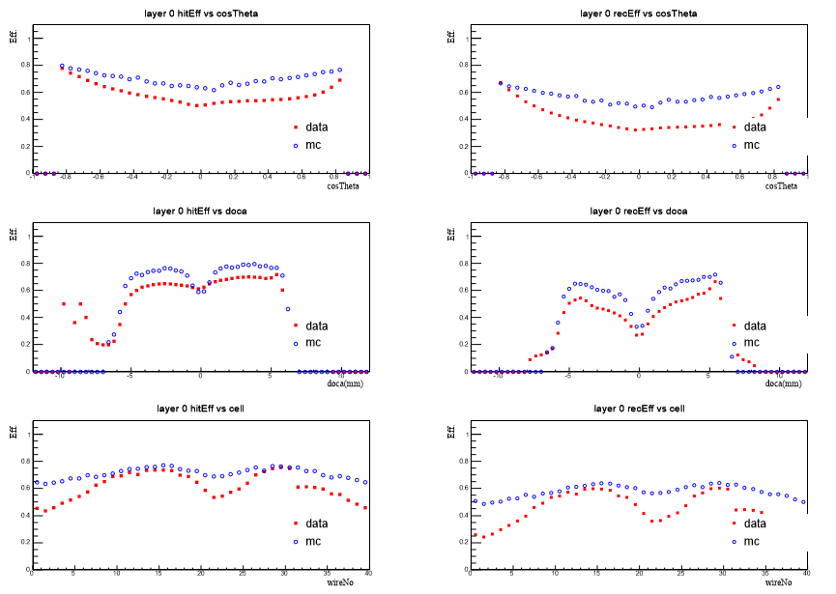
目前结果
最内层调试之前

Slide 5
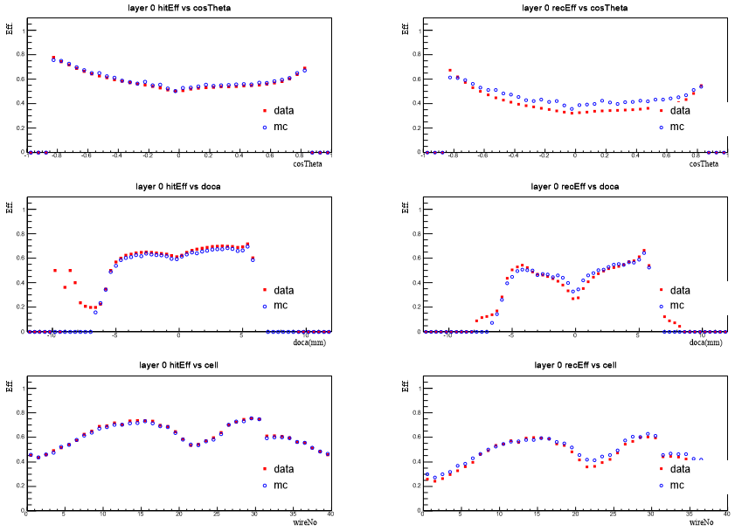
目前结果
最内层调试之后

